Slide 1
Enfants sans tabac
Key Visual
Key Visual
Présentation du 19.01.2022

Slide 2
Programme
Points clé du texte
Point de situation et sondages
Enjeux
Arguments des opposants
Proposition de mise en œuvre
Actions prévues
Questions

Slide 3
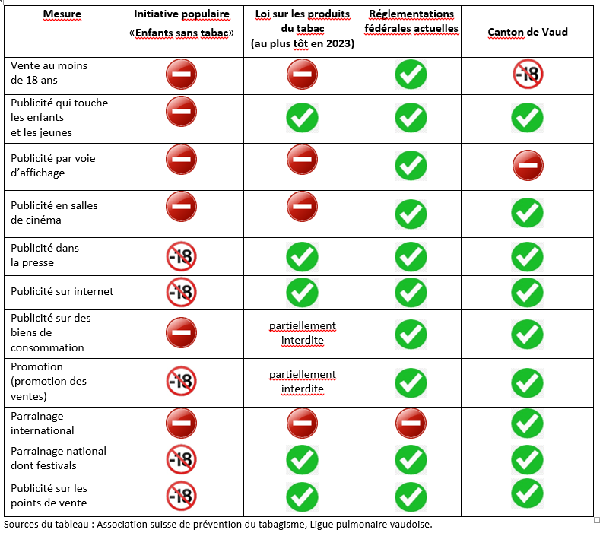
Points clés du texte

Slide 4

Point de situation et sondages
Selon les premiers sondages de la presse, l’initiative recueille une nette majorité: 67% des personnes interrogées étaient «pour» ou «plutôt pour» l’initiative, 25% contre.
Le réservoir des indécis est de 2%.
La majorité du peuple est en bonne voix, celle des cantons plus incertaine.
https://www.24heures.ch/une-majorite-pour-linterdiction-de-la-publicite-sur-le-tabac-253274431011

Slide 5
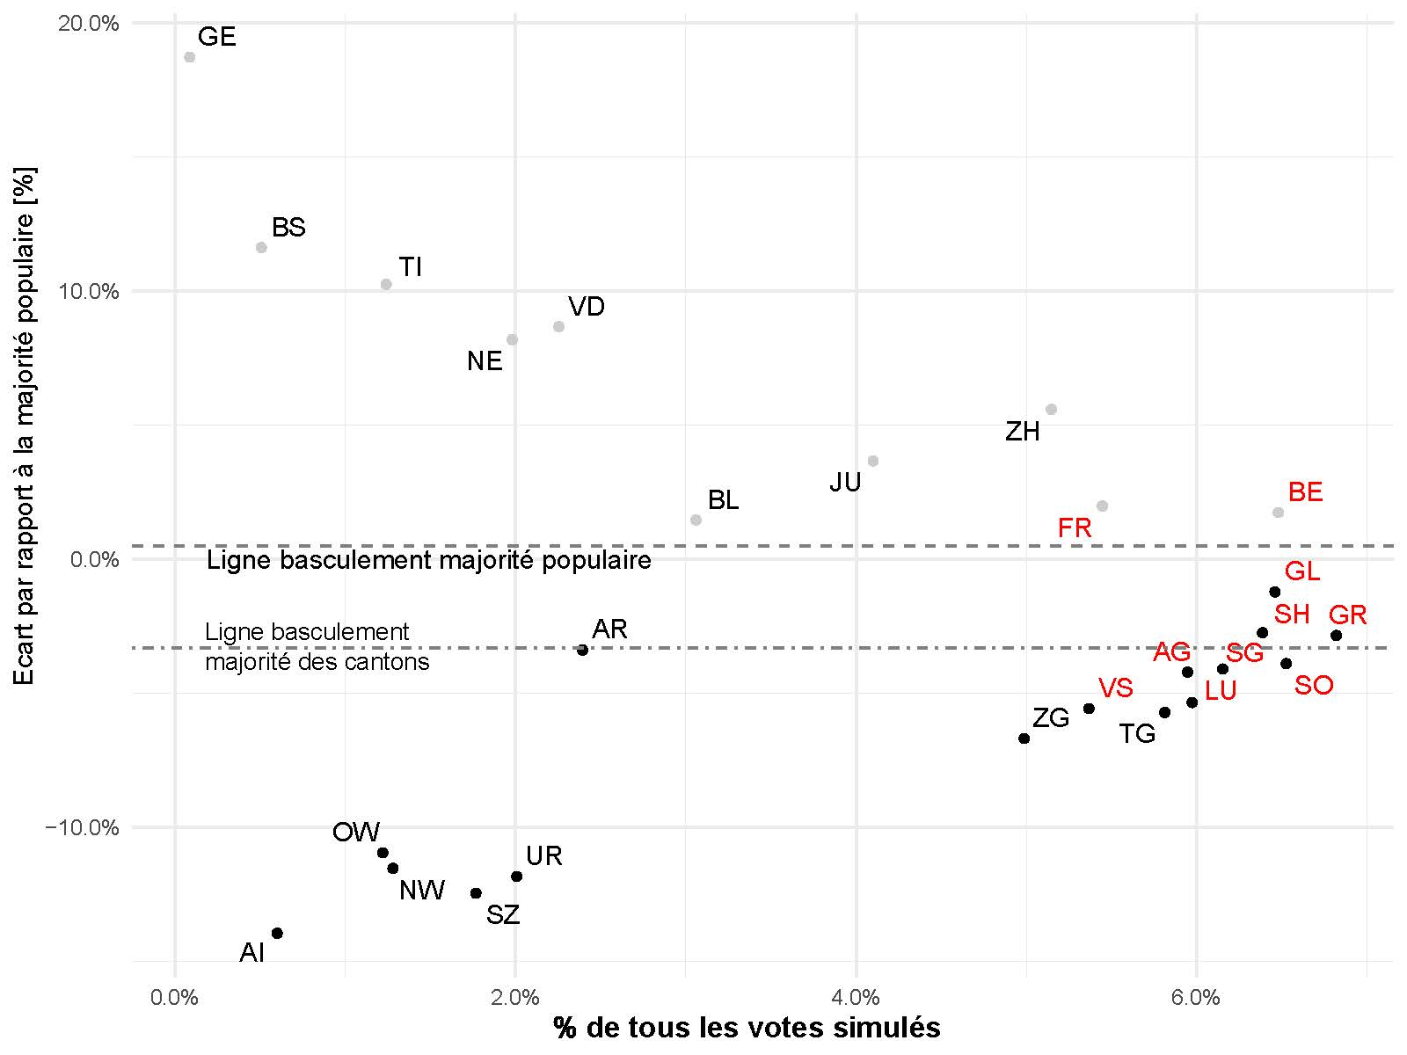
Enjeux

Slide 6

Arguments des opposants
L’opposition a lancé sa campagne avec des arguments :
de liberté économique
de porte ouverte à d’autres interdictions
d’inefficacité du texte
Notre présence sur le terrain est indispensable car chaque voix comptera!

Slide 7
Proposition de mise en oeuvre
Une proposition de mise en œuvre de l’initiative est disponible et à consulter en ligne
Exemples de mesures :
  Promotion des compétences pour la santé dans le cadre du plan d’étude (compétences de vie) auprès des jeunes scolarisés
  Extension des zones non-fumeurs aux places de jeux
  Soutenir les familles socialement défavorisées ou à fragilités multiples
  Promotion des clubs de sport, des associations de jeunesse et de l’animation socio-culturelles

Slide 8
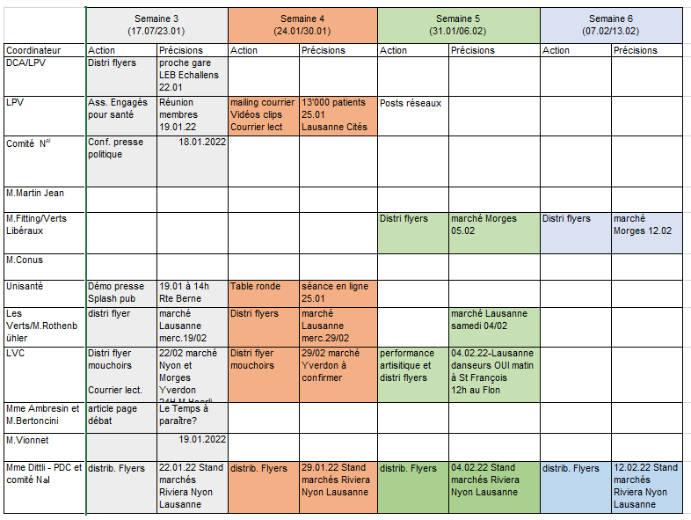
          Actions
          prévues

Slide 9
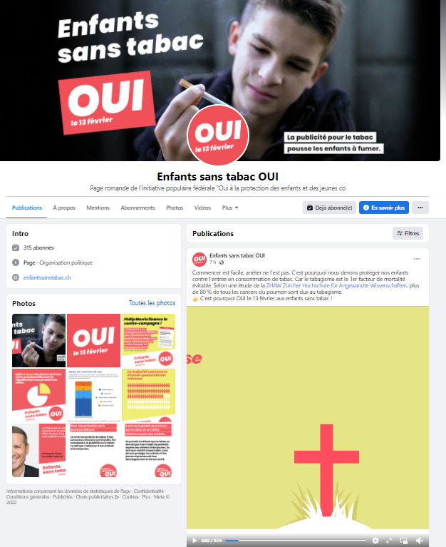
Actions prévues
Des distributions de flyers
Capsules vidéos le 25.01 : qui est partant?
Des témoignages de malades ou de jeunes
Des courriers de lecteurs – outils fournis
Des posts sur les réseaux sociaux et partager, liker, commenter

Slide 10

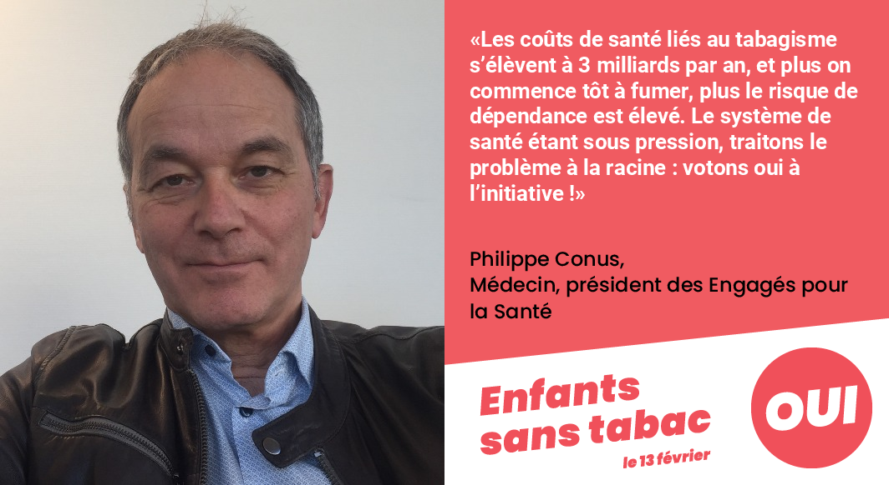
Actions prévues
Mettre un message sur le site www.enfantssanstabac.ch et le partager dans vos réseaux
https://www.enfantssanstabac.ch/messages/create/

Slide 11

Des questions?

Slide 12
Coordination du comité vaudois
Chantal Diserens Virginie Bréhier
Directrice Promotion de la santé et prévention
Ligue suisse contre le cancer Ligue pulmonaire vaudoise
Tél: xxxxxx Tél: 021 623 38 87/ 076 346 02 66
E-Mail: chantal.diserens@lvc.ch E-Mail: virginie.brehier@lpvd.ch

